Slide 1
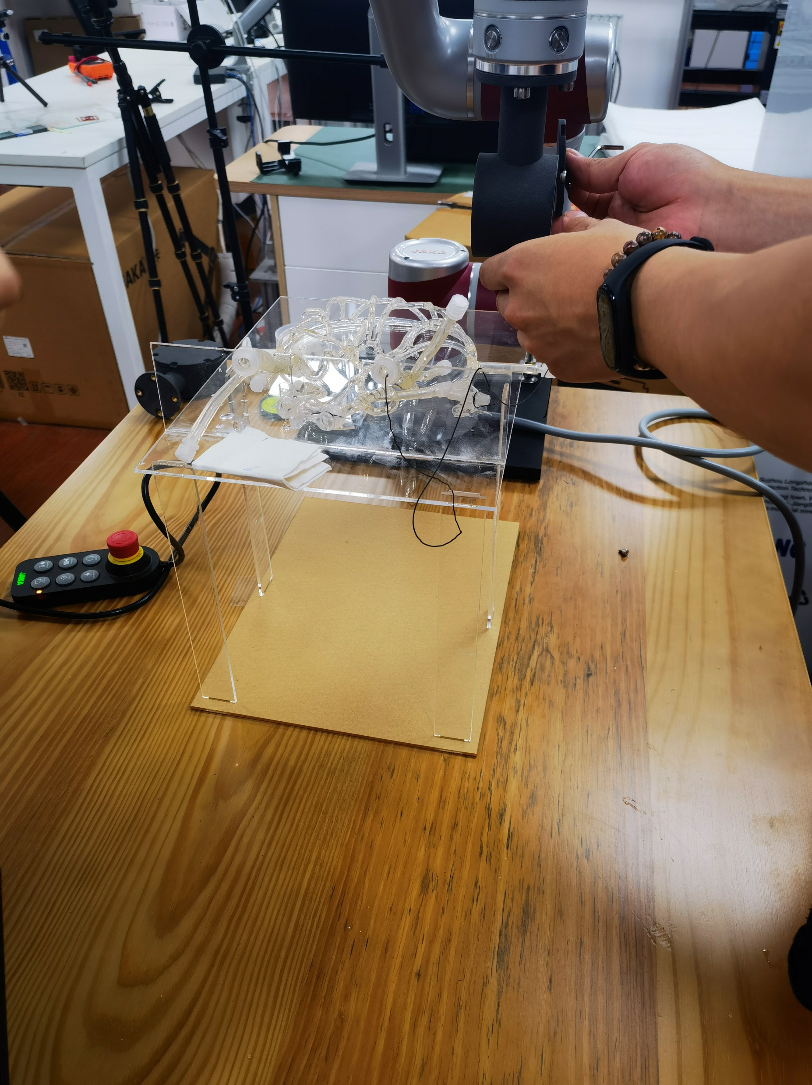
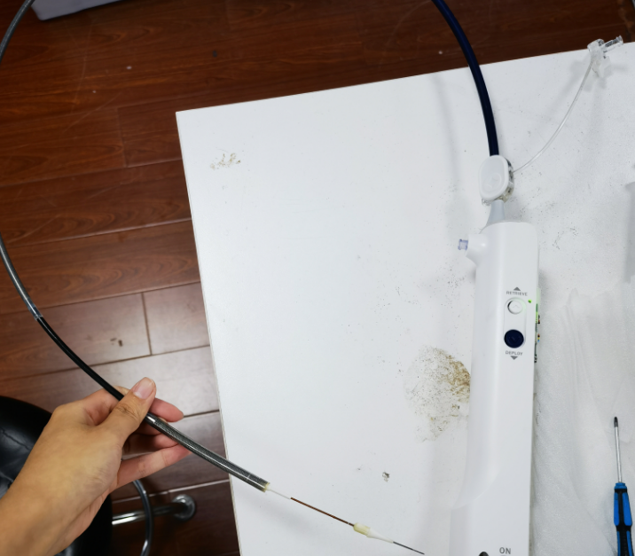
初步搭建的实验台，尝试通过机械臂与磁体引导导丝在血管中进行运动
商用送丝机构问题：送丝长度有限

Slide 2
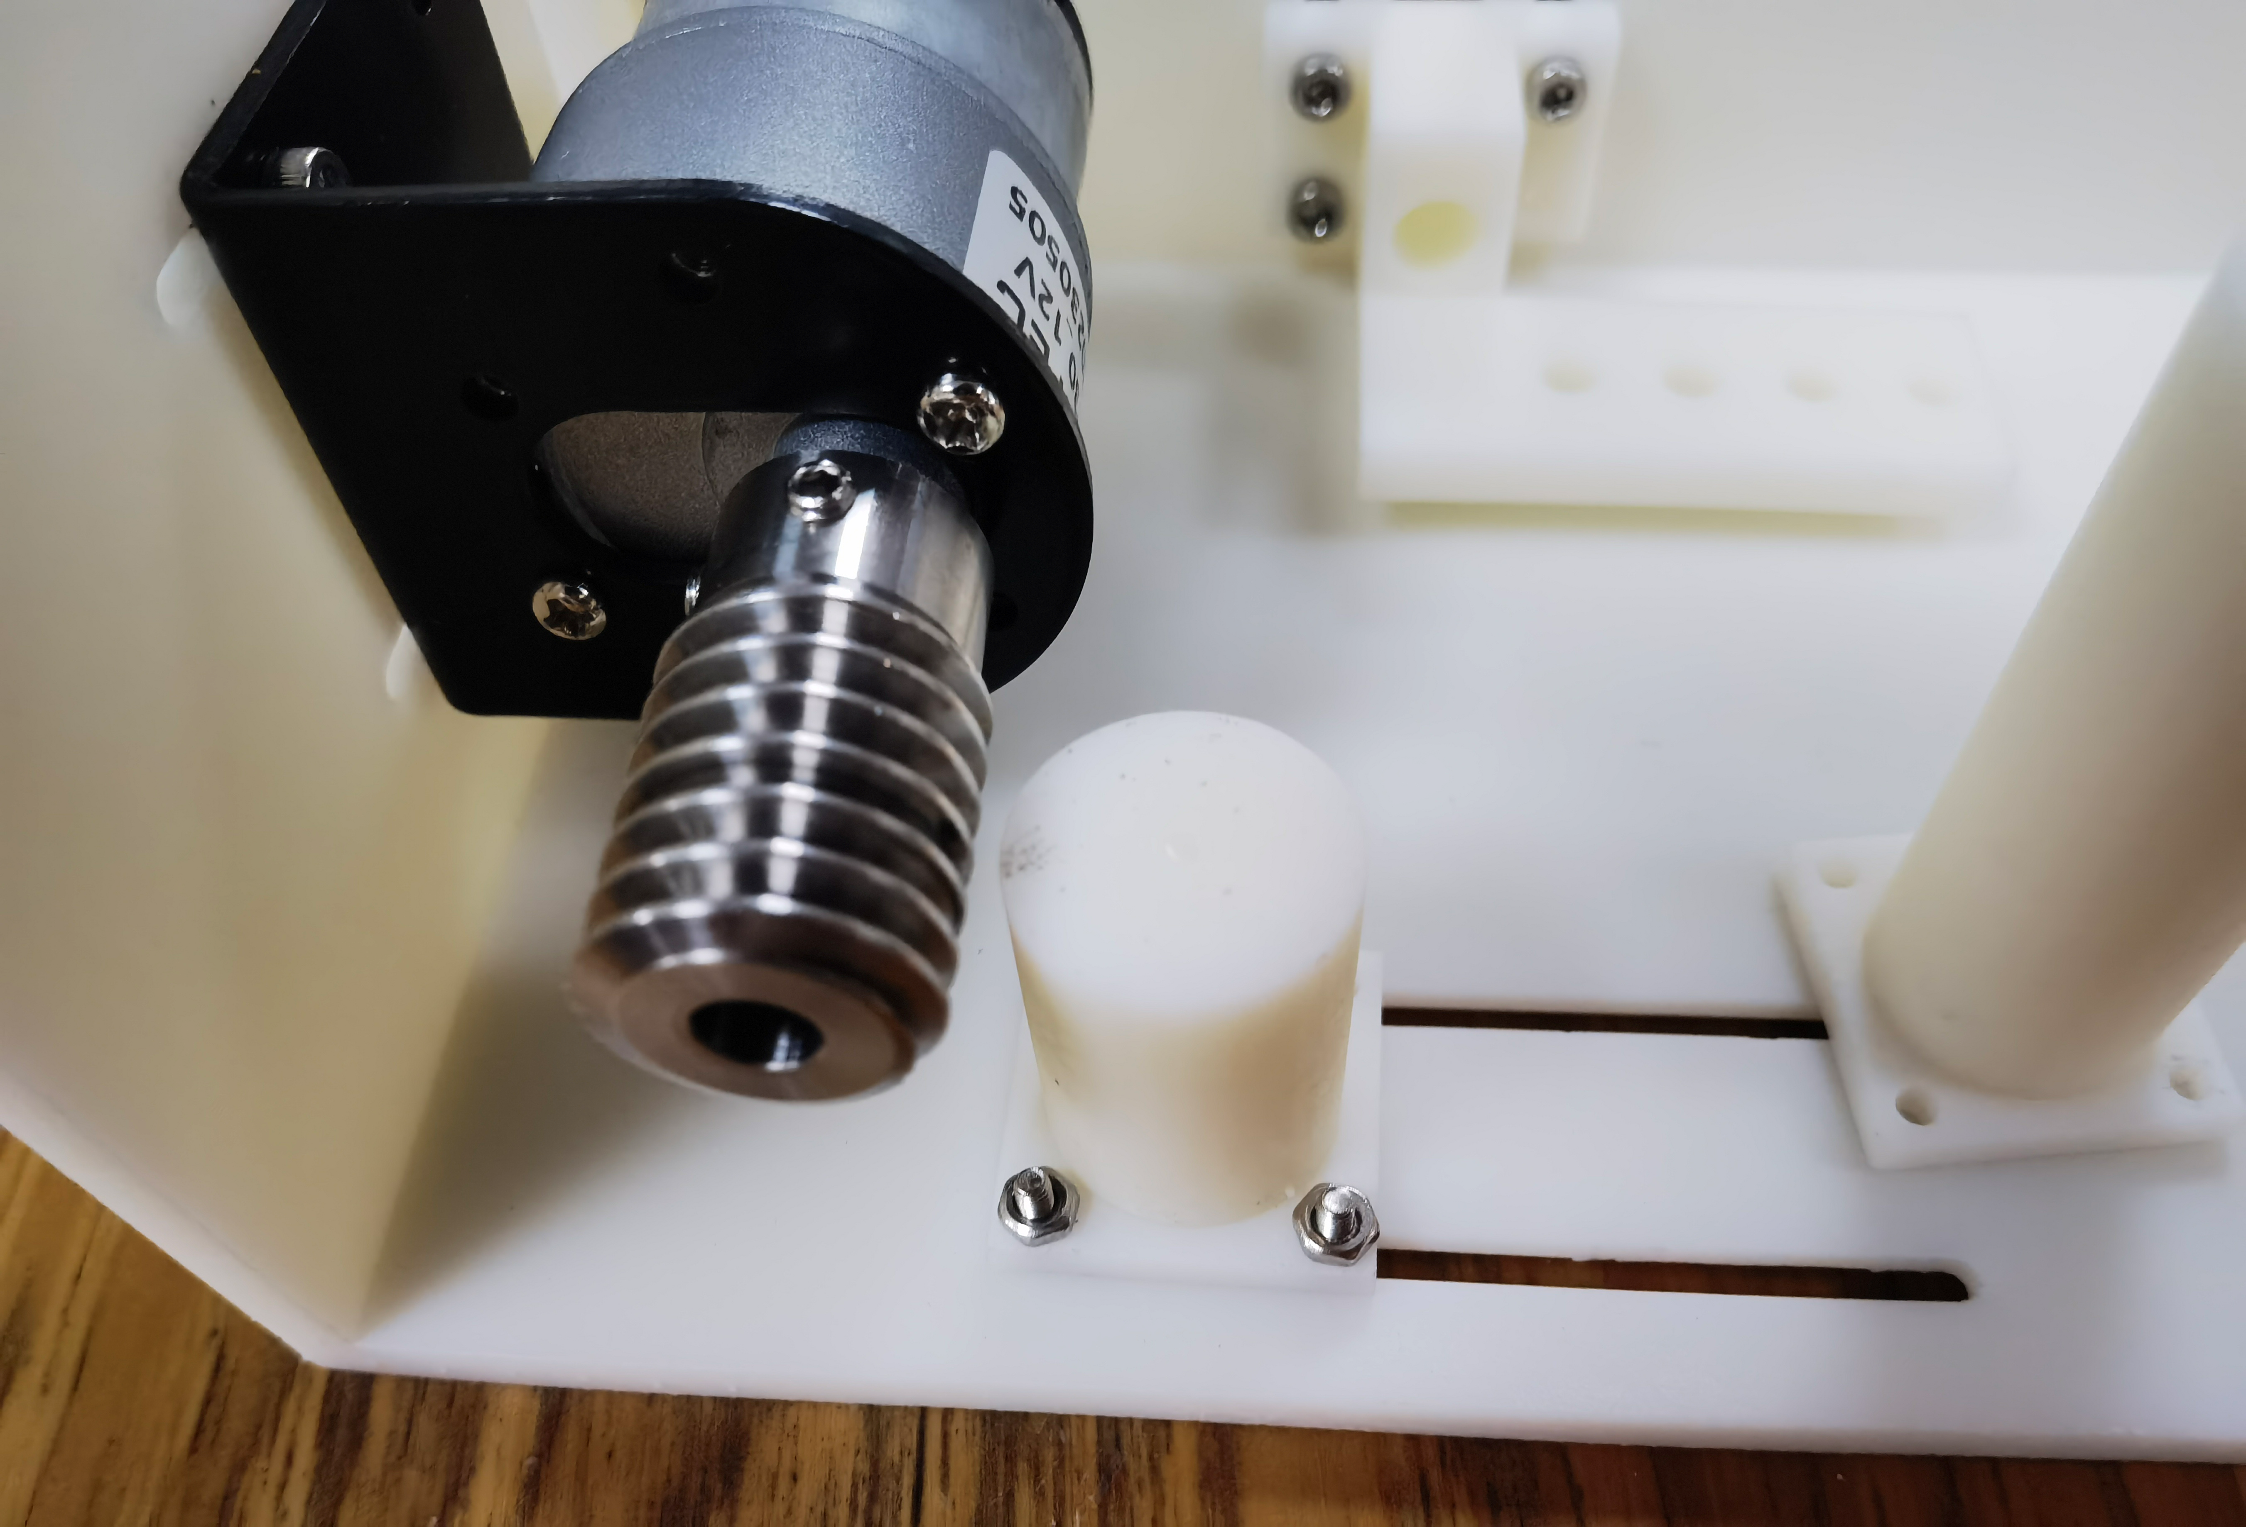
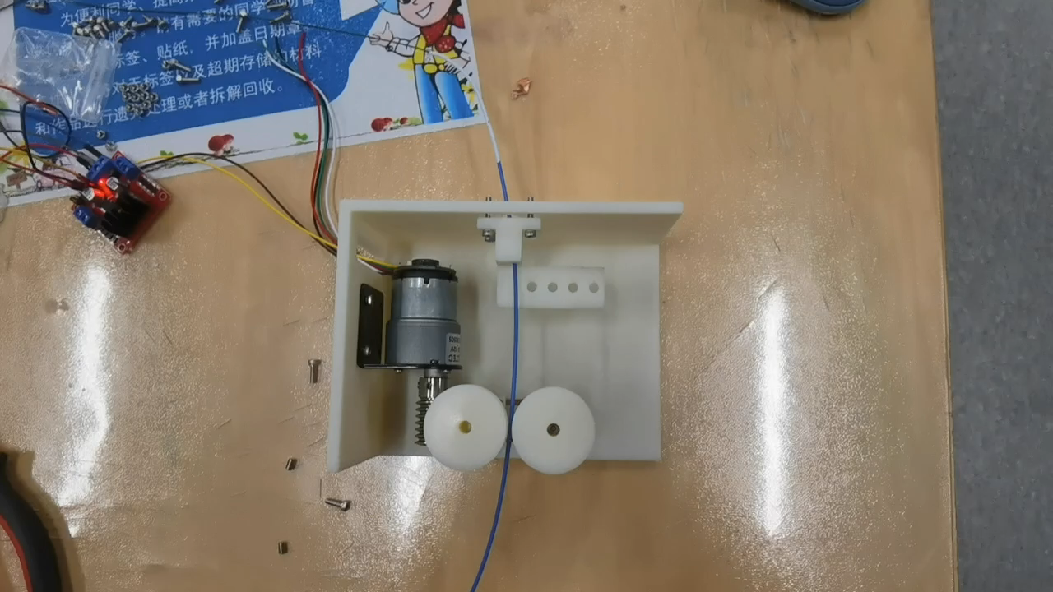
第一版设计出现支撑柱断裂的情况，在第二版中整体对此问题进行改进
第一版设计所能提供的预紧力较小，但足够保证驱动导管

Slide 3
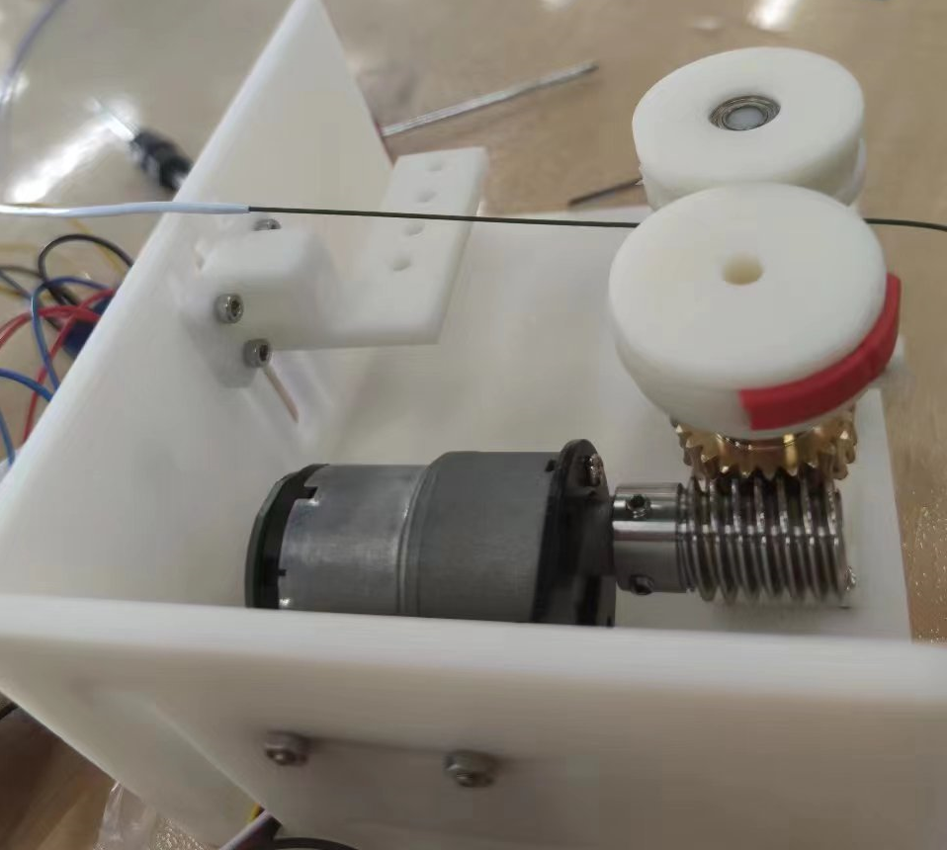
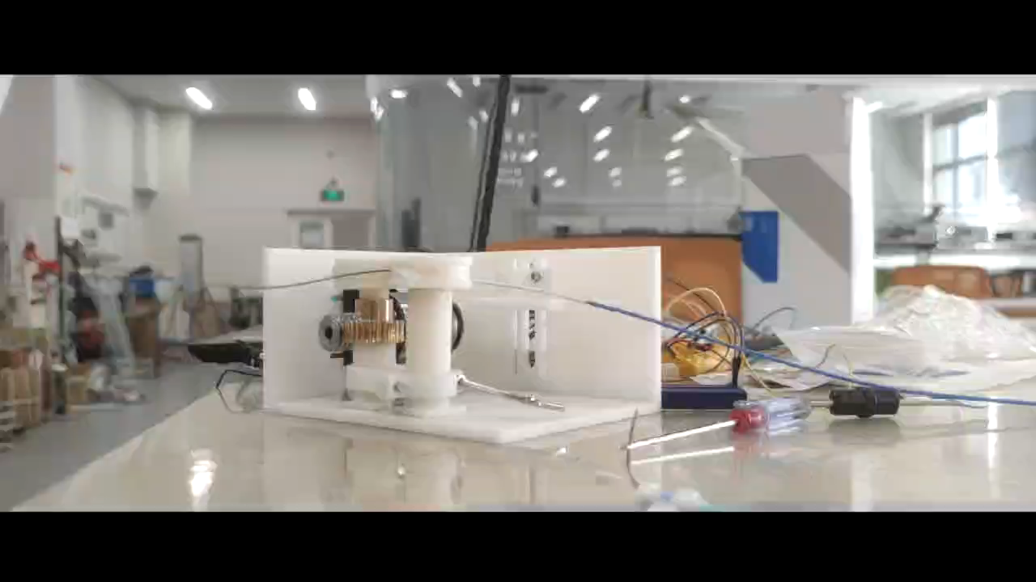
第二版设计，可以提供更大预紧力
第二版设计可以驱动导丝

Slide 4
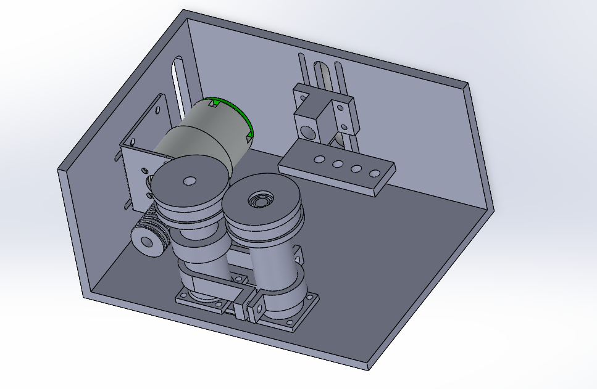
电机支架
电机
方向引导支架
主动轮
轴承
蜗杆
预紧轮
预紧轮底座
涡轮
涡轮底座
紧固装置

